Slide 1
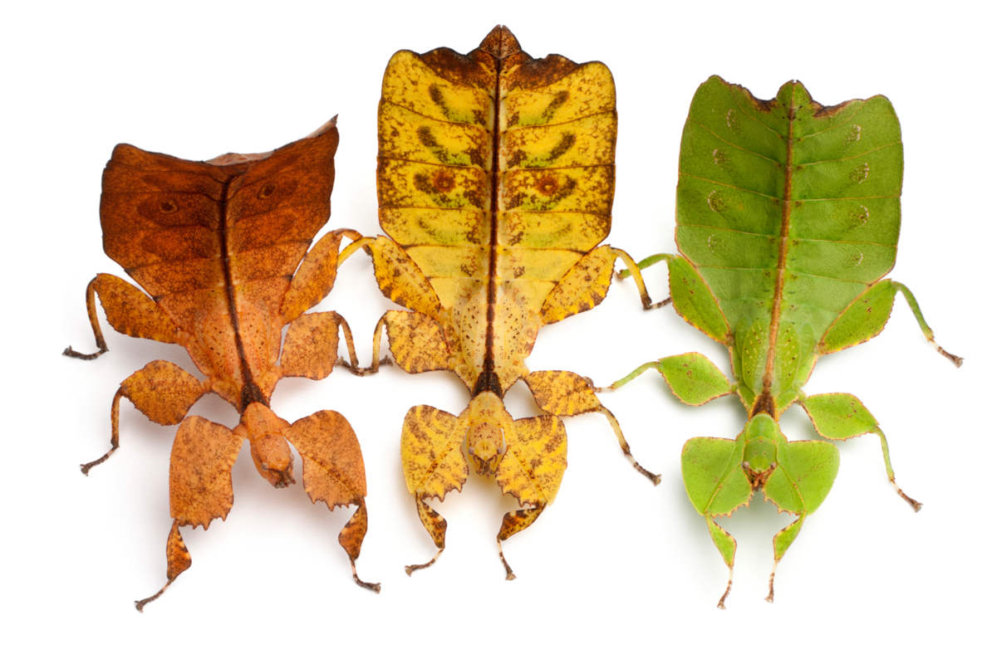
Adopte ton phasme

Slide 2

Adopte ton phasme
Présentation du projet :
1. Les objectifs du site
2. Les objectifs quantitatifs
3. Périmètre du projet
Graphisme et ergonomie :
1. La charte graphique
Spécificités :
1. Le contenu de votre site
2. Contraintes techniques

Slide 3
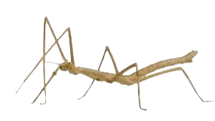
PRESENTATION DU PROJET
Présentation du projet :
Présentation du projet :
La date de création: Décembre 2022
L’activité principale: Vente de Phasmes
Les services ou produits vendus: Phasmes
Intervenants : Cyril, Léa, Maryline, Fatima
Analyse de l’existant : tout neuf
Nom du site : ADOPTE TON PHASME
1. Les objectifs du site :
importation et vente de phasmes de divers origines
Pouvoir présenter les différentes espèces. Renseigner sur les habitudes de Phasmes.
Pouvoir en acheter.
2. Les objectifs quantitatifs :
Total : 8 pages.
accueil, catalogue, info importation, panier => paiement, inscription, connexion, profil (historique des commandes, adresse, téléphone etc…), contact
3. périmètre du projet :
Europe
4. La charte graphique :
Suggestions de couleurs : Nature (vert, orange, jaune)

Slide 4
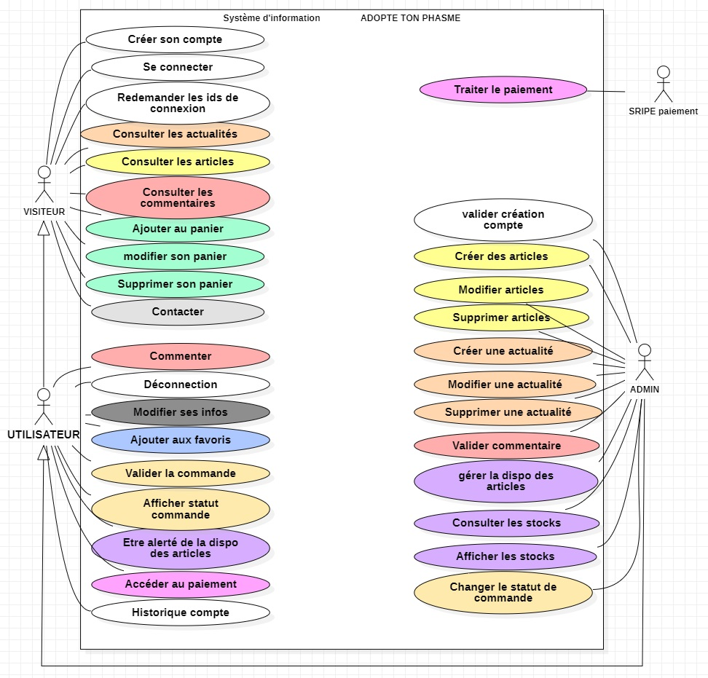
USE CASE ADOPTE TON PHASME

Slide 5
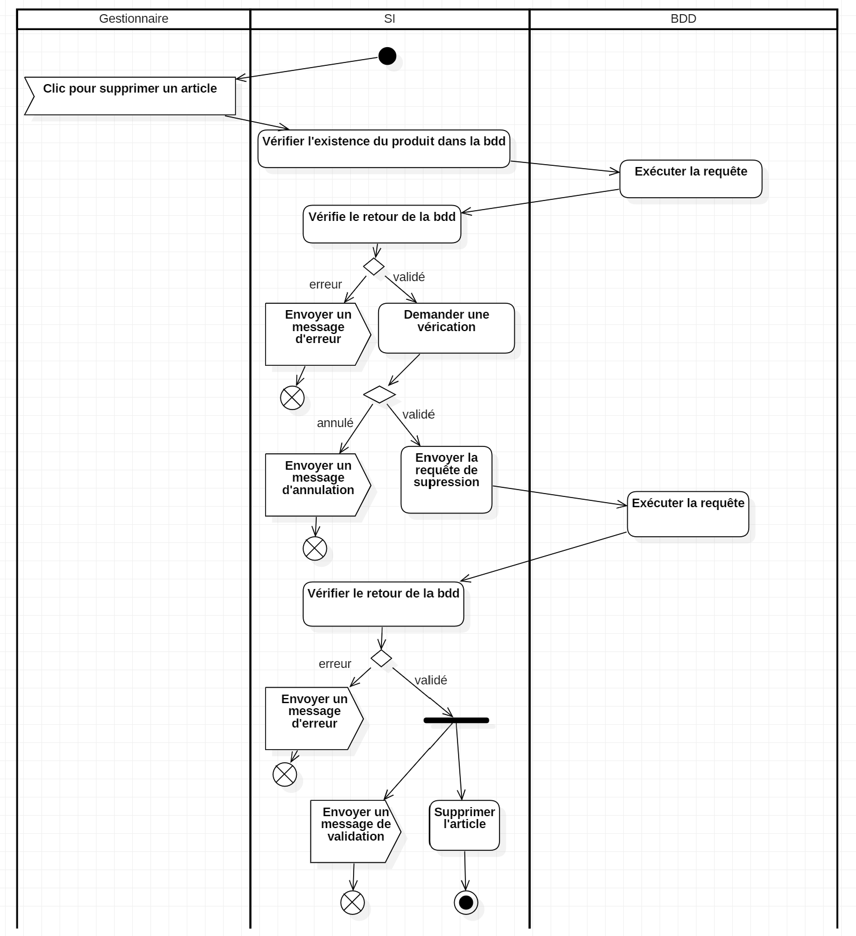
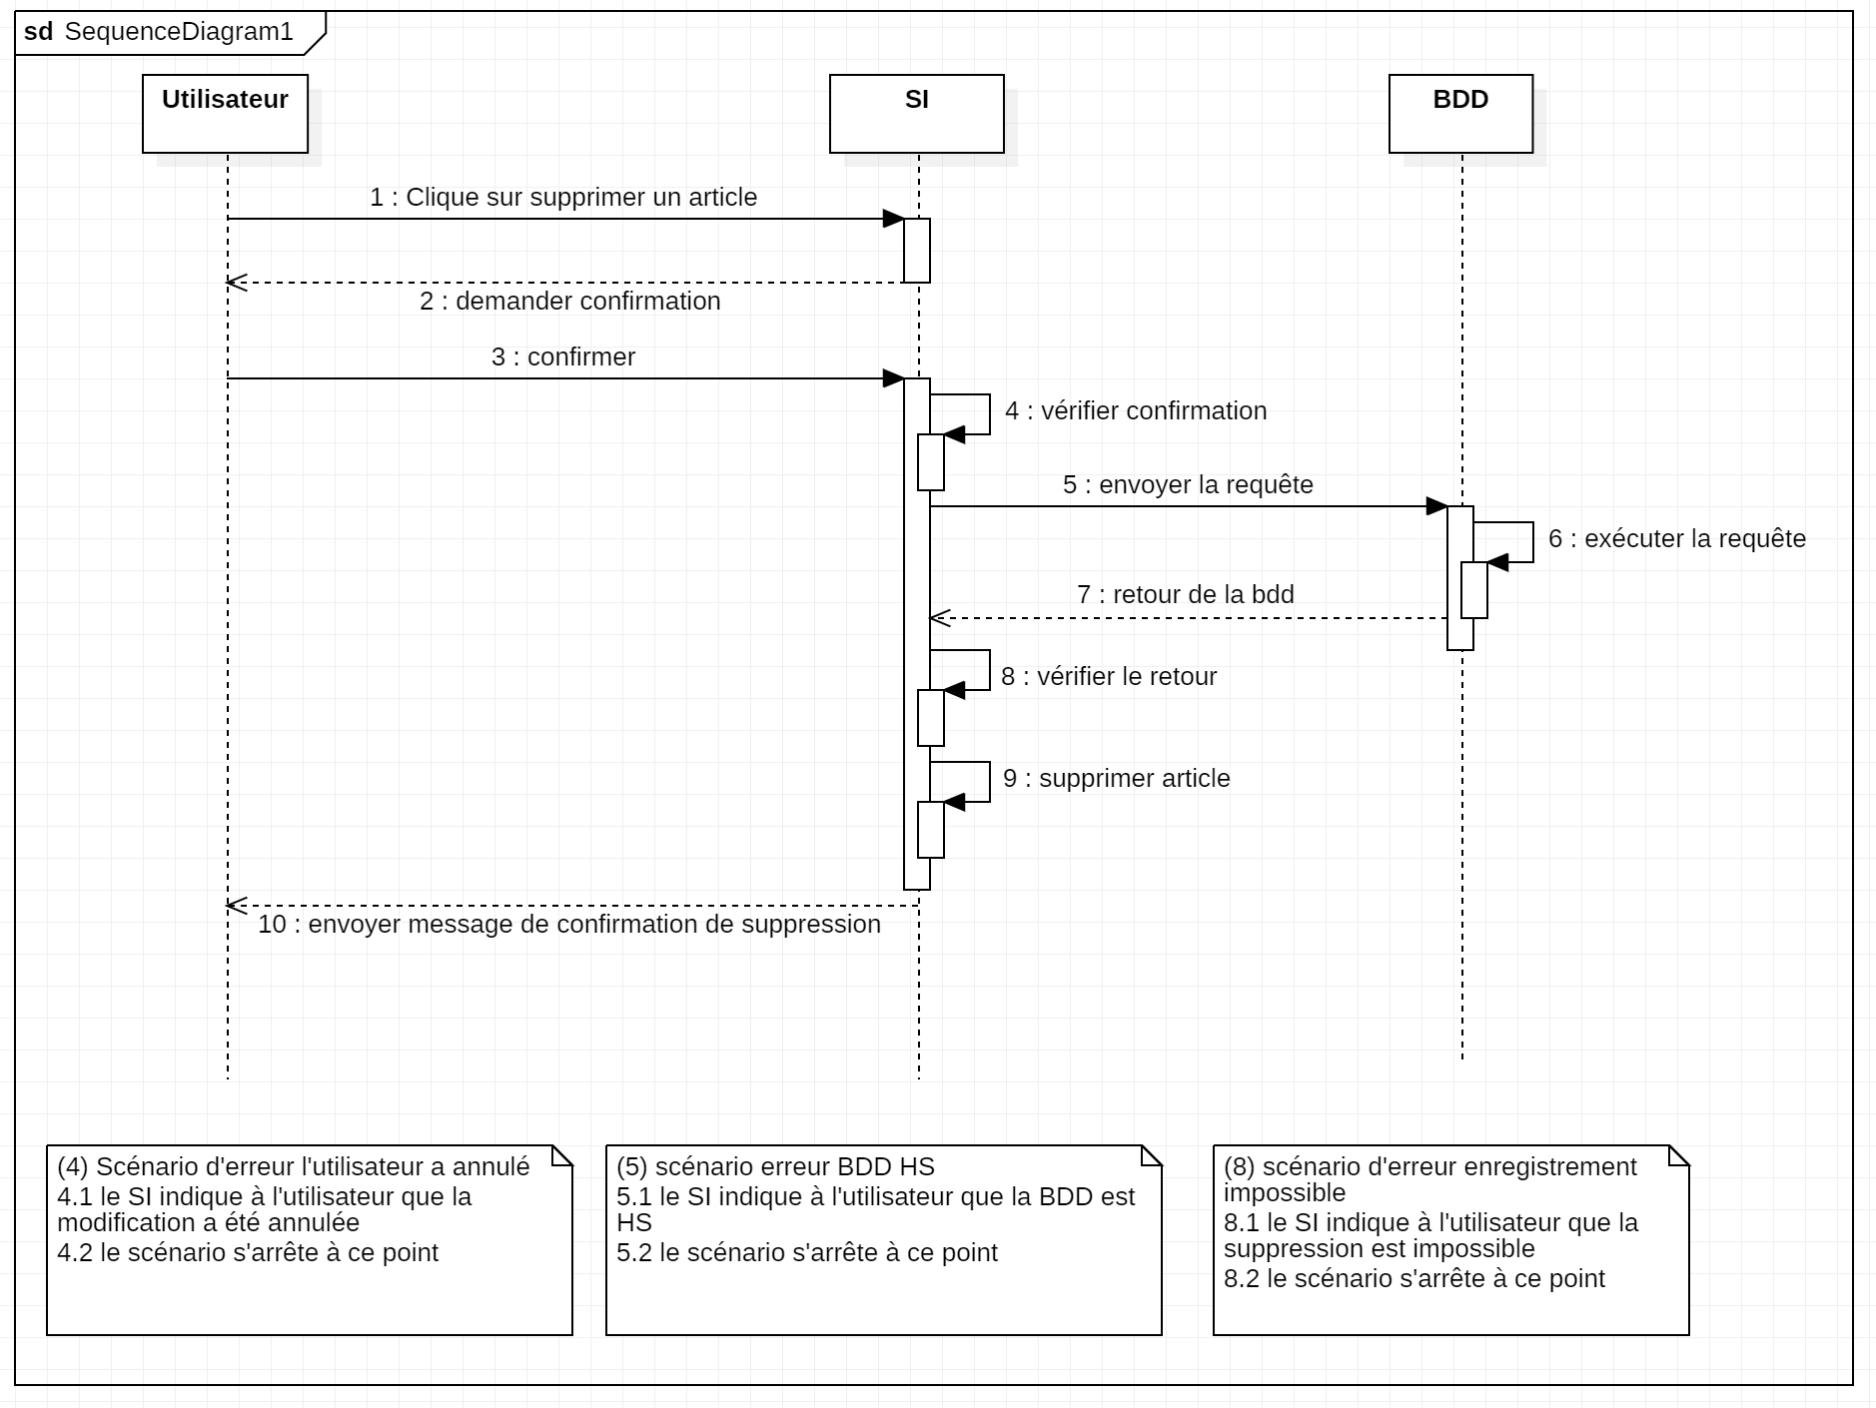
Supprimer un article du panier
Diagramme d’activités
Diagramme de séquence

Slide 6
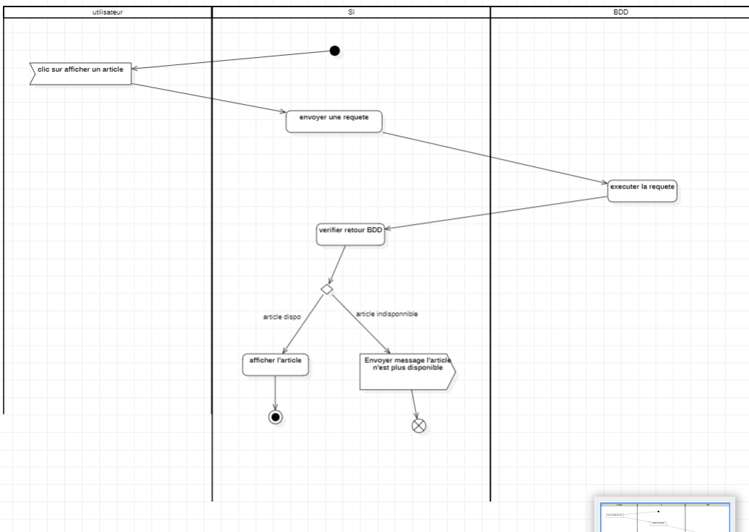
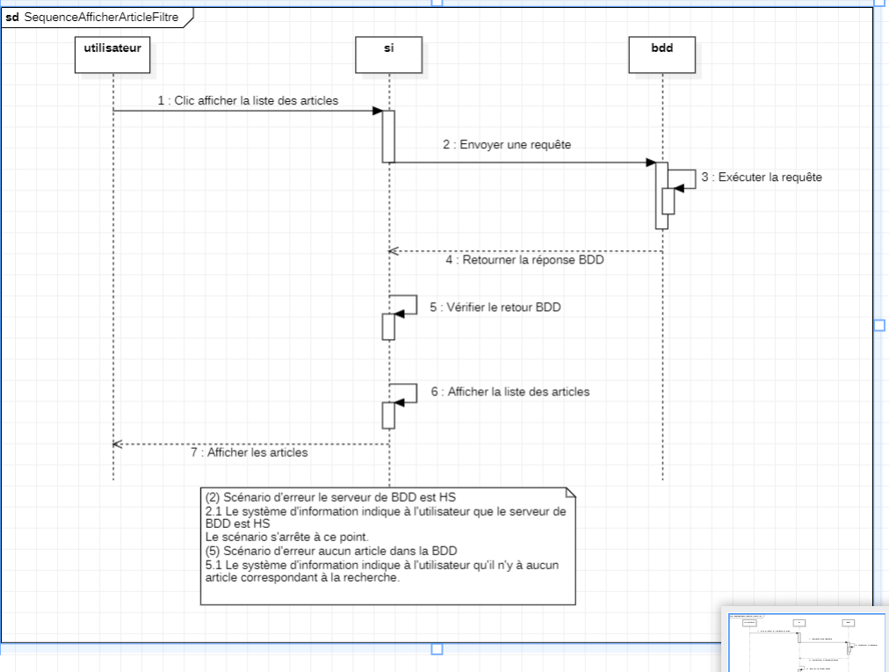
Afficher
Diagramme d’activités
Diagramme de séquence

Slide 7
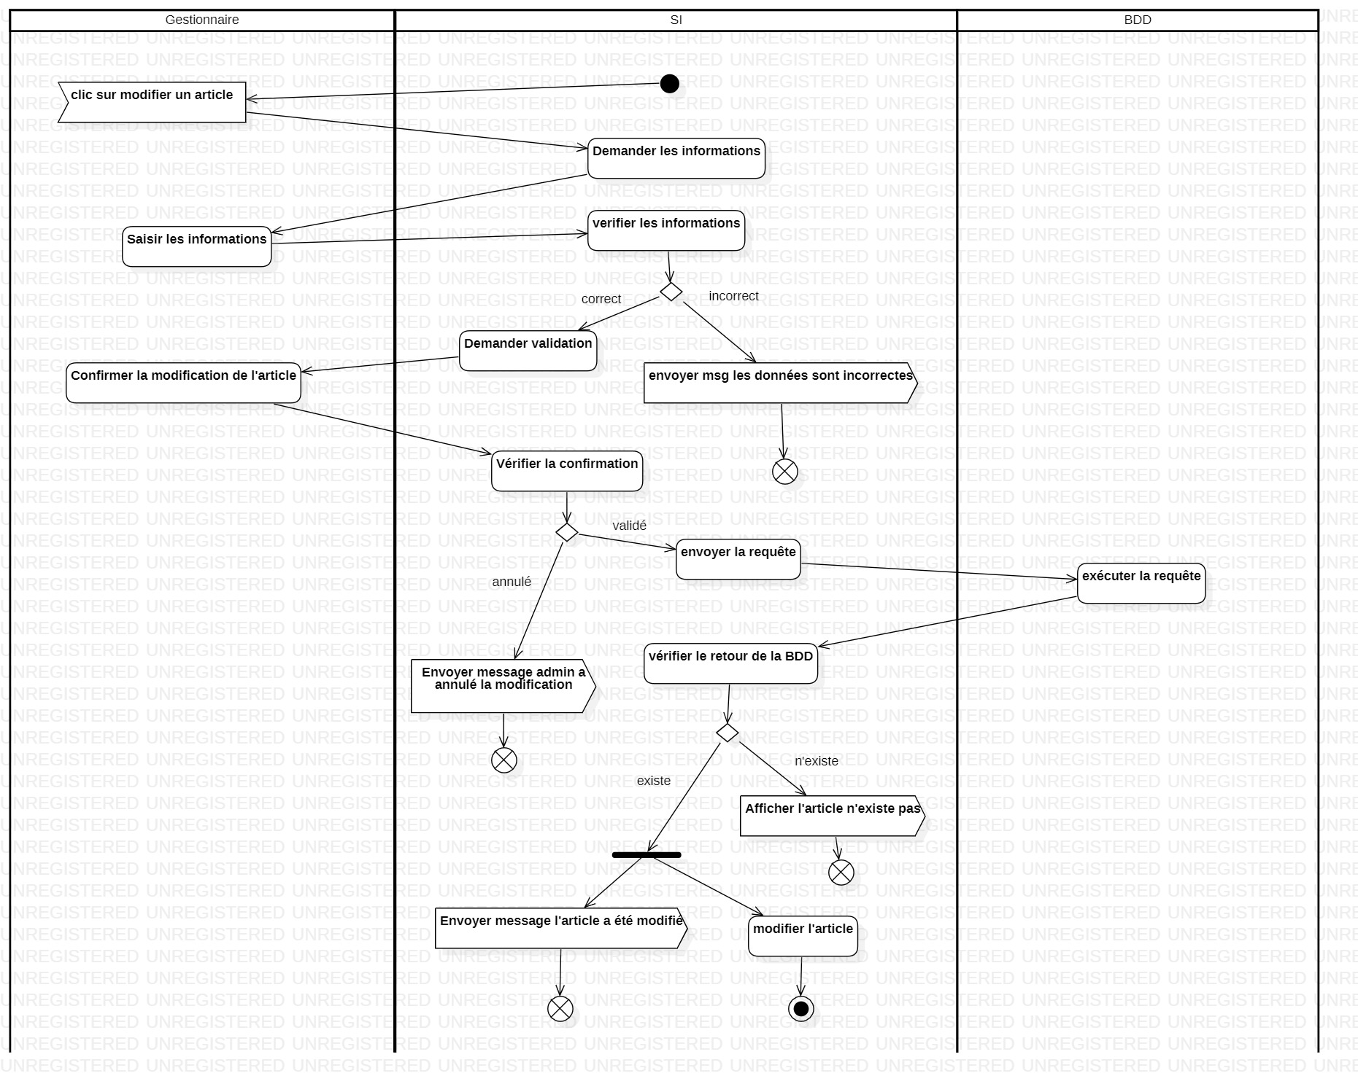
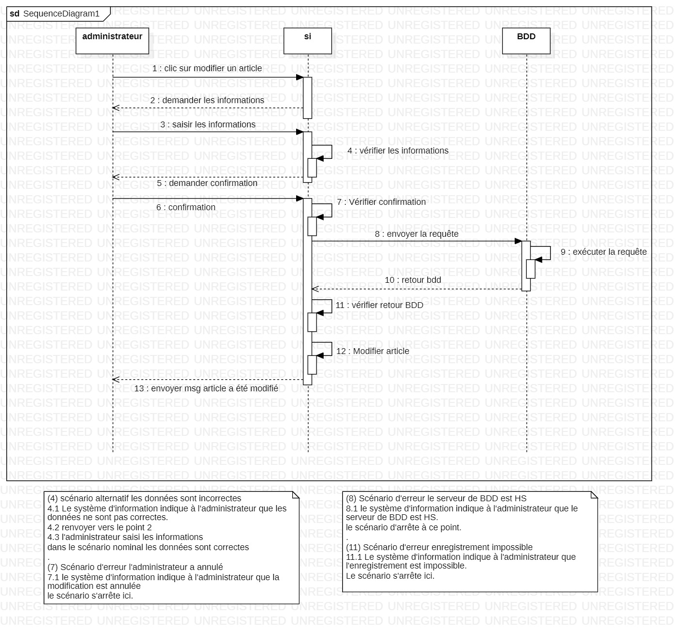
modifier
Diagramme d’activités
Diagramme de séquence

Slide 8
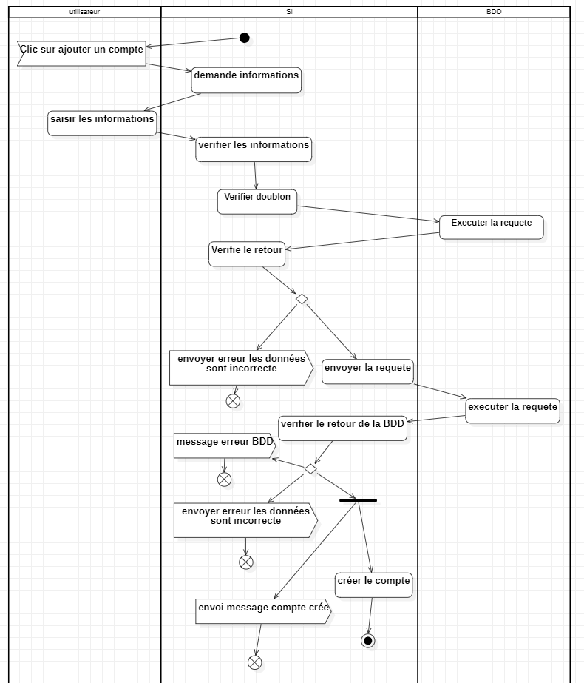
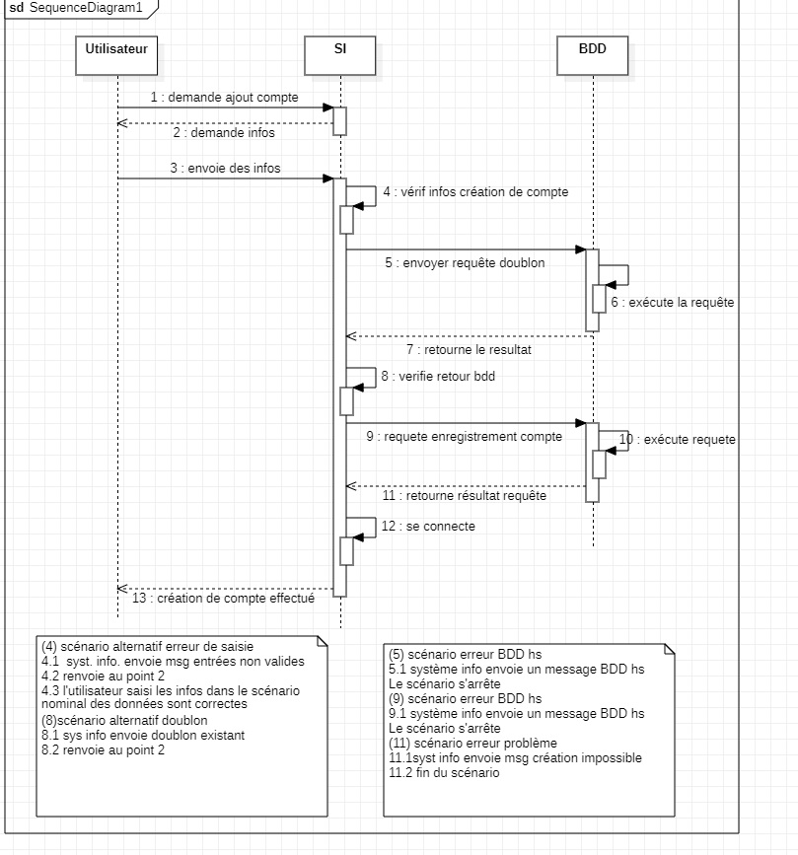
Créer
Diagramme d’activités
Diagramme de séquence

Slide 9
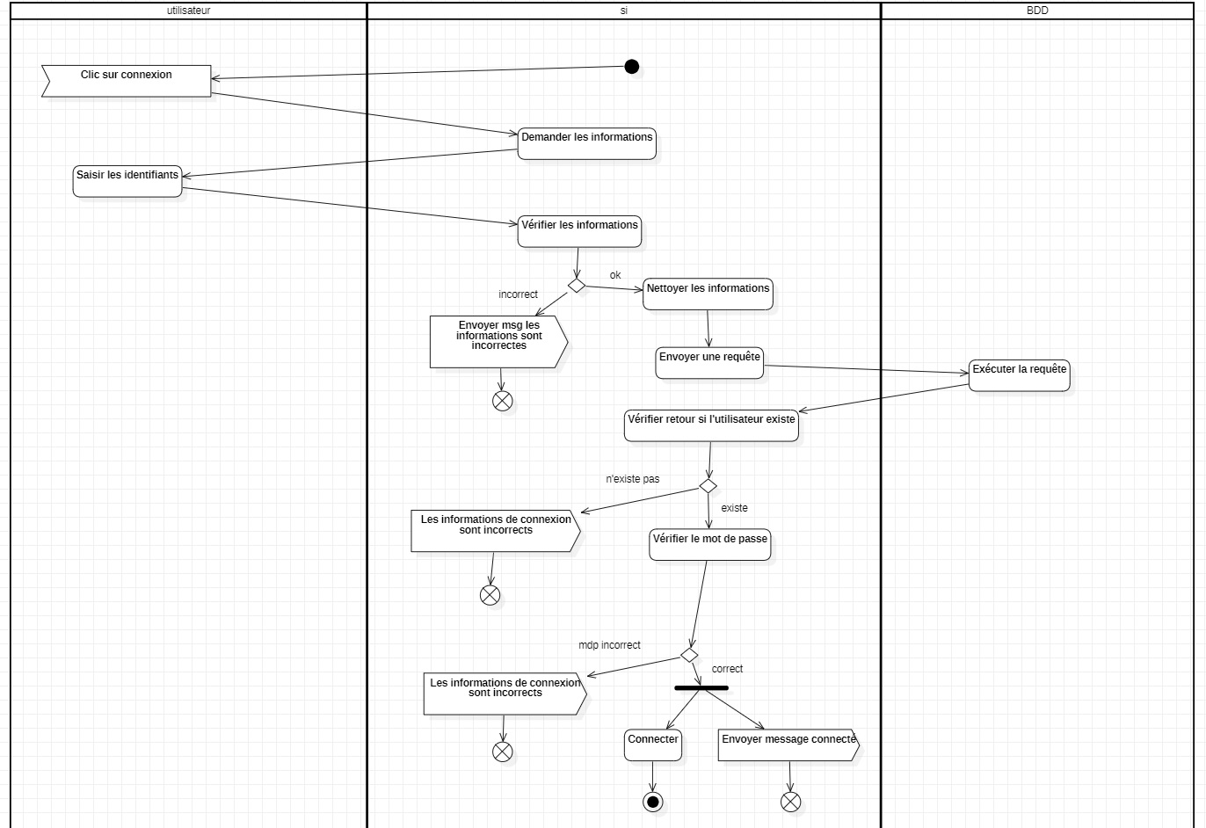
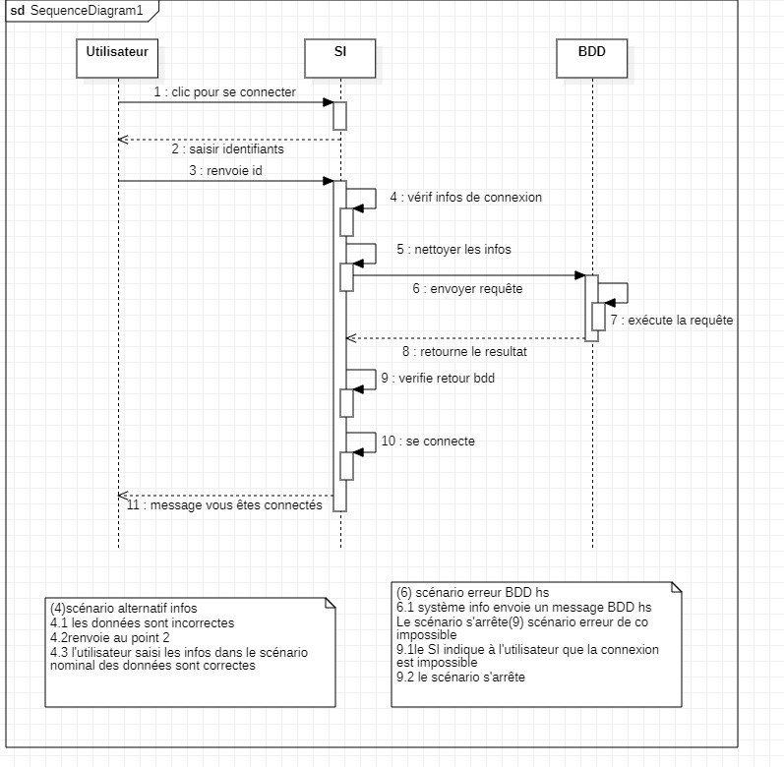
connexion
Diagramme d’activités
Diagramme de séquence

Slide 10
MERCI POUR VOTRE ATTENTION

